Slide 1

সবাইকে শুভেচ্ছা

Slide 2
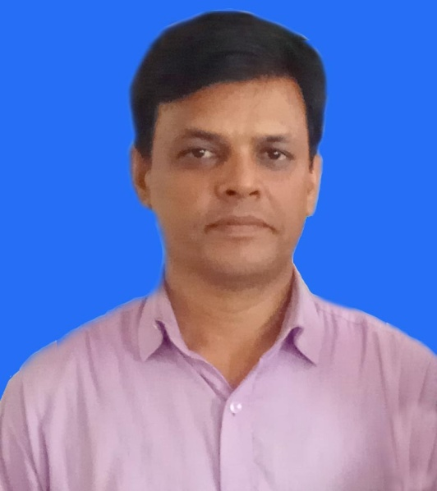
উপস্থাপনায়
খোকন কুমার ঘোষ
সহকারী শিক্ষক ( ICT )
রামপাল পাইলট মাধ্যমিক বালিকা বিদ্যালয়
মোবাইলঃ ০১৭১5595431
মেইল: khokanrampal@gmail.com

Slide 3
শিখনফল
এই পাঠ শেষে শিক্ষার্থীরা-
শিক্ষা ক্ষেত্রে ইন্টারনেটের ব্যাবহার ব্যাখ্যা করতে পারবে।
ই-মেইল ব্যবহার করে কোন ডকুমেন্ট পাঠাতে পারবে।
ইন্টারনেটের গুরুত্ব ব্যাখ্যা করতে পারবে।

Slide 4
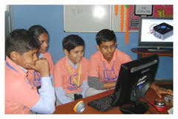
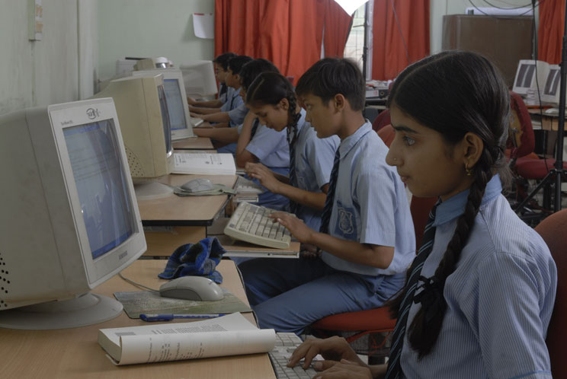
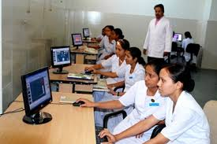
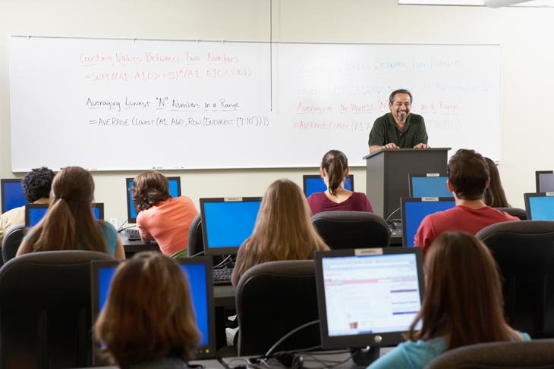
ছবি দেখে বল কি করছে

Slide 5
আজকের পাঠ
শ্রেণি- অষ্টম
বিষয়: তথ্য ও যোগাযোগ প্রযুক্তি
অধ্যায়-৫
পাঠ: শিক্ষা ও দৈনন্দিন জীবনে ইন্টারনেট

Slide 6
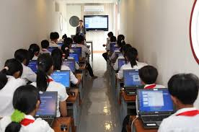
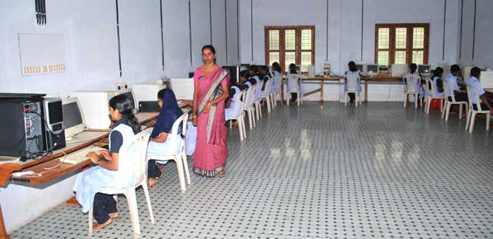
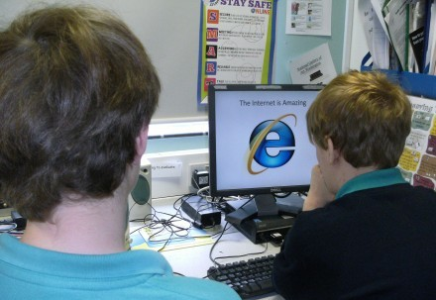
শ্রেণিতে ইন্টারনেট ব্যবহার করে
পাঠদান করা হচ্ছে
শ্রেণিতে শিক্ষক ইন্টারনেট ব্যবহার
করার নিয়ম দেখাচ্ছেন।
শ্রেণিতে ইন্টারনেট ব্যবহার করছে
এবং শিক্ষক পর্যবেক্ষণ করছেন।

Slide 7

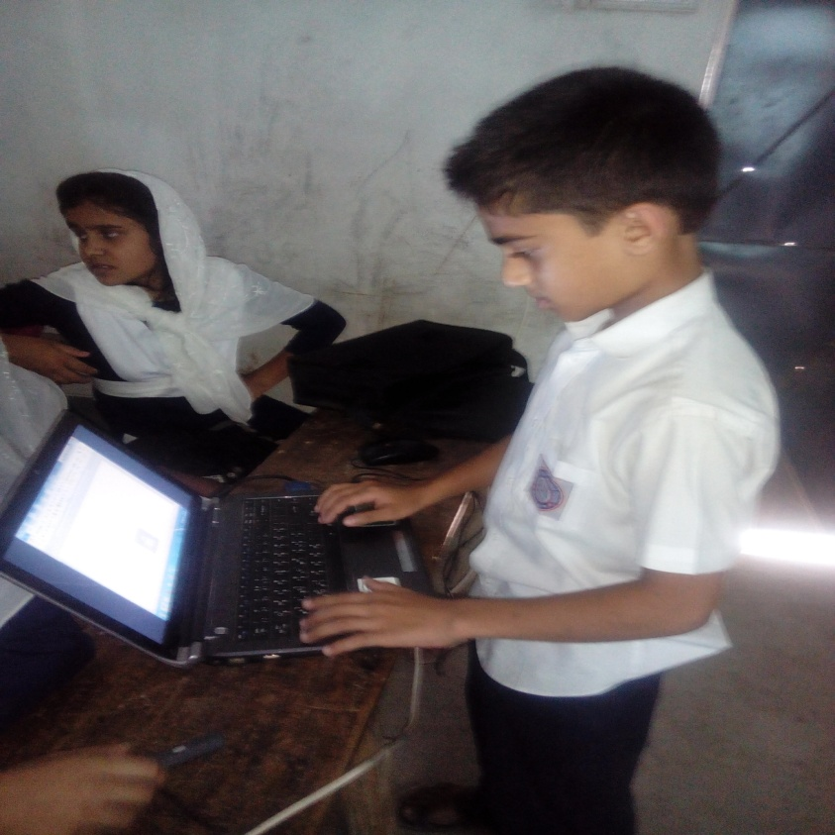
ইন্টারনেট ব্যবহার করে বিশ্বের অন্যান্য দেশের শিক্ষার্থীদের সাথে যোগাযোগ করা যায়
মাল্টিমিডিয়া ক্লাসে শিক্ষার্থীদের ইন্টারনেট ও কম্পিউটার ব্যবহারে আগ্রহ জন্মায়

Slide 8
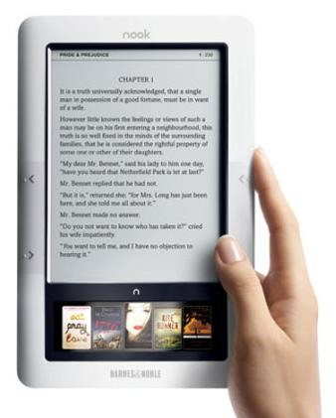
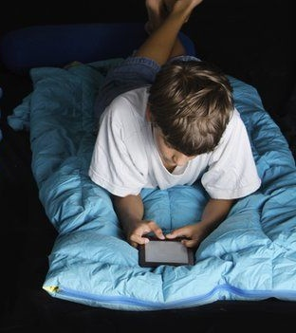
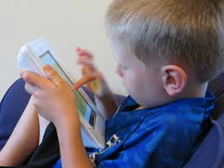
ছবিগুলো দেখে বল কে কি করছে?
সবাই ই-বুক ব্যবহার করছে
ই-বুক: যার অর্থ ইলেক্ট্রনিক বুক। ই-বুক শিক্ষা ক্ষেত্রে এক যুগান্তকারী সফলতা এনেছে।
ই বুকের বৈশিষ্ট্য?
ই- বুক ব্যবহারে সব সময় ইন্টারনেট সংযোগ লাগেনা।
বই ছেড়ার ও ভিজে নষ্ট হবার কোন ভয় নাই।
বহনে সুবিধা। তাই শিশুদের শারিরিক কোন সমস্যা হয় না।

Slide 9

ই-বুক ব্যবহার করে সহজে যে কোন বই
ডাউনলোড করা যায়।
* যে কোন জায়গা থেকে যে কোন সময়ে সকল
তথ্য পাওয়া যায়।
ঘরে বসে সকল পরীক্ষার ফলাফল পাওয়া যায়

Slide 10


ঘরে বসেই আনলাইন থেকে আয় করা যায়
সুতরাং বেকারত্ব কমে যায়।
ফেসবুক একটি সামাজিক যোগাযোগের মাধ্যম
যে কোন মুহূর্তে সকলের সাথে যোগাযোগ
করা যায়।

Slide 11
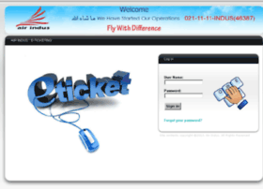
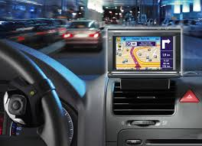
ইন্টারনেট ব্যবহার করে ঘরে বসে যে কোন
টিকিট বুকিং দেওয়া য়ায়। ফলে সময় ও
ঝামেলামুক্ত ভাবে টিকিট সংগ্রহ করা যায়।
GPS- Global Positioning System
ব্যবহার করে সহজেই রাস্তা চেনা যায়। তাই হারাবার
ভয় নাই।

Slide 12
দলীয় কাজ
১। ই-মেইল ব্যবহারের সুবিধা কী?
২। ই-বুকের ৫টি সুবিধা লেখ।
৩। “ইন্টারনেট ছাড়া দৈনন্দিন জীবন অচল” যুক্তি দাও।

Slide 13
মূল্যায়ন
ই-মেইল কী?
ই-বুক কী?
GPS এর পূর্ণরূপ কী?
ফেসবুকের কাজ কী?

Slide 14
বাড়ীর কাজ
শিক্ষাক্ষেত্র ছাড়া আর কোন্ কোন্ ক্ষেত্রে ইন্টারনেট ব্যপক অগ্রগতি লাভ করেছে তার একটি তালিকা তৈরী করে আনবে।

Slide 15

ধন্যবাদ

